Slide 1

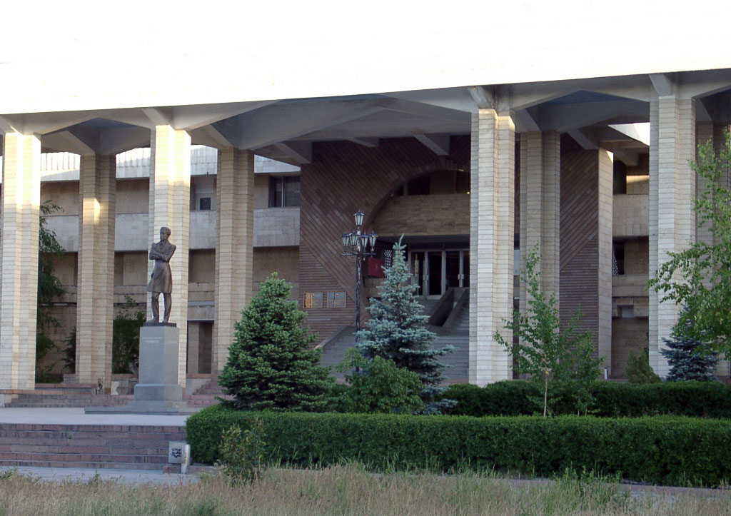
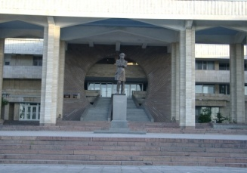
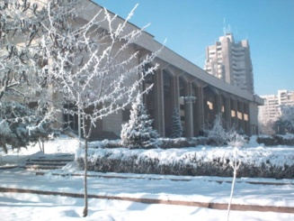
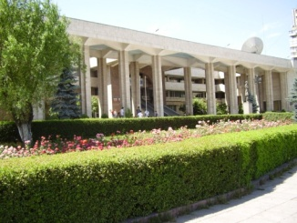
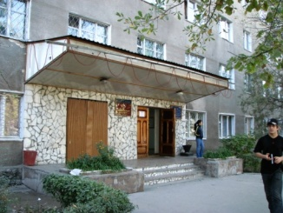
ПРОГРАММА РАЗВИТИЯ
Кыргызско-Российского Славянского университета
имени первого Президента Российской Федерации Б.Н. Ельцина
на 2014-2016 гг.
КРСУ
г. Бишкек

Slide 2

КРСУ сегодня
КРСУ – сегодня это более 10 тысяч студентов, которые учатся на 8-ми факультетах, 92 кафедрах:
• естественно-технический
• экономический
• гуманитарный
• юридический
• медицинский
• международных отношений
• архитектуры, дизайна и строительства
• заочного (дистанционного) обучения
9 492
(ОФ)
10 721 студентов
1077 иностранных студентов
58
(ОЗФ)
1 272
(ЗФ)
257
(ЗФ ДОТ)
32 направления бакалавриата
8 направлений магистратуры
49 специальностей
55 специализаций
В образовательную структуру Университета входят:
средняя общеобразовательная школа, общее количество учащихся –
235 человек
технологический колледж, общее количество учащихся – 280 человек

Slide 3
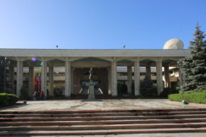
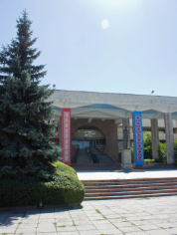
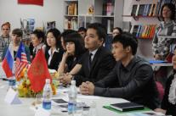
КРСУ сегодня
Профессорско-преподавательский состав – 1425 человек:
966 штатных преподавателя 259 (27,5%) старше 60 лет
607 (63%) с учеными степенями и званиями
(124 – доктора наук и 483 – кандидата наук)
40 человек АУП
Общий консолидированный бюджет в 2013 году – 401,4 млн руб.
41,1% – субсидии из бюджета Российской Федерации
13,9 % – бюджет Кыргызской Республики
45 % – внебюджетные средства
124 международных договоров и соглашений о взаимном сотрудничестве
29 – страны дальнего зарубежья
48 – СНГ
47 – Российская Федерация
Общая площадь: земельных участков – 23,88 га
    зданий и помещений – 58 142,9 кв. м.

Slide 4
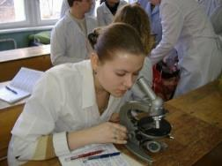
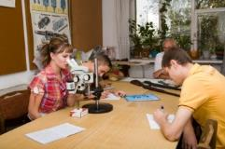
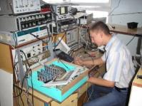
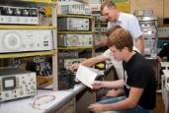
КРСУ сегодня
Подготовка высококвалифицированных кадров:
• 14 направлениям
22 докторанта, 363 аспиранта и 39 соискателей
Научные исследования проводятся на базе кафедр, 8 научных
и образовательных центров, 11 научно-учебных лабораторий
и 7 научно-исследовательских институтов, в том числе:
Институт оптики атмосферы Центральной Азии
Институт коммуникаций и информационных технологий
Научно-исследовательский институт инновационного развития
Научно-исследовательский институт медико-биологических проблем
Институт стратегического анализа и прогноза
Институт мировой культуры
Институт исследовательских проблем предпринимательства
и малого бизнеса Кыргызстана
2014 год:
21 статья в научных журналах, входящих
в международные базы цитирования
Web of Science и Scopus.
311 статей в российских научных журналах, включенных в РИНЦ.

Slide 5

СТРАТЕГИЧЕСКИЕ И ТАКТИЧЕСКИЕ ЦЕЛИ КРСУ
КРСУ
Ведущий университет
на образовательном пространстве Центральной Азии, нацеленный на интеграцию в единое образовательное пространство стран СНГ,
и решение социально значимых проблем региона, к которым относятся следующие:
Сохранение и развитие русского языка
в образовательном пространстве Центральной Азии
Экономика электро-
энергетического сектора
Развитие нанотехнологий
и информационных технологий
Развитие современных технологий
в образовании и науке
Безопасная среда обитания
Вопросы медицины
в горных условиях
Изменение регионального климата
и проблемы водопользования
Проблемы межкультурного
и межрелигиозного диалога

Slide 6
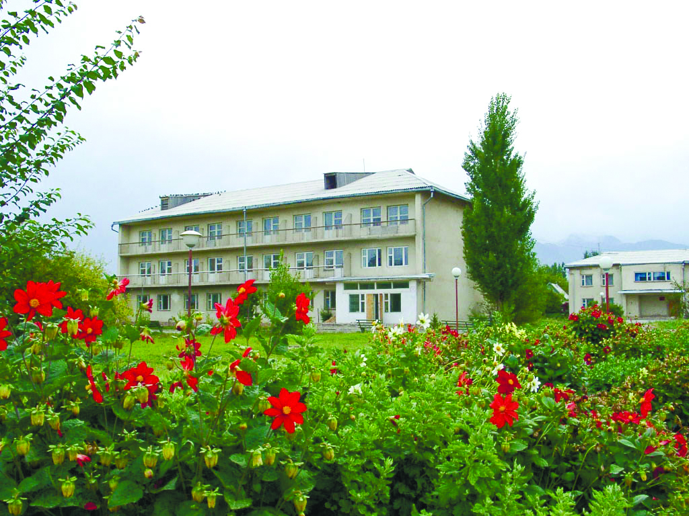
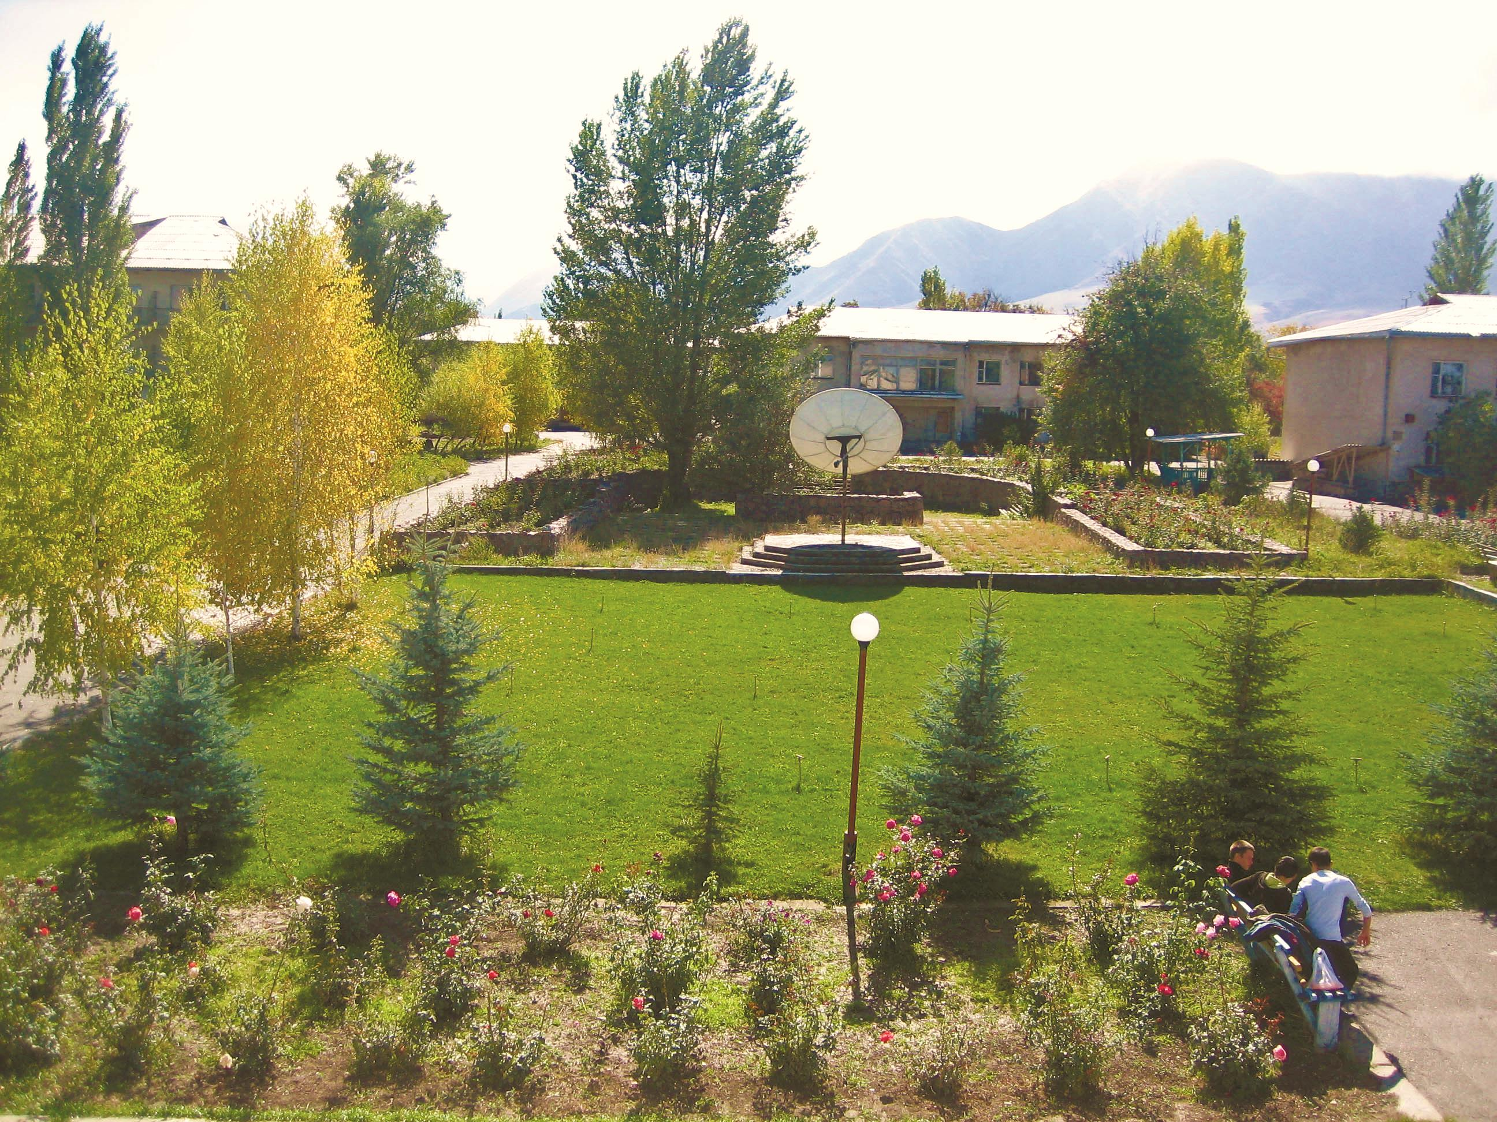

КЛЮЧЕВЫЕ ПРОЕКТЫ ПРОГРАММЫ РАЗВИТИЯ:
1. Сохранение и укрепление русскоязычного образования в Центральной Азии
Создание Инновационного образовательного центра русского языка
– обучение русскому языку граждан КР (в том числе подготовка
к сдаче экзамена трудовых мигрантов в РФ);
– обучение русскому языку потенциальных абитуриентов для российских
вузов из числа граждан КР и близлежащих стран: Иран, Турция,
Узбекистан, Таджикистан, Монголия, Китай, Афганистан, Туркменистан.
Участок 7,5 Га, 8 тыс. кв. м: 10 учебных помещений (3 РС класса),
корпус на 120 спальных мест, конференц-зал, спортивная площадка

Slide 7



КЛЮЧЕВЫЕ ПРОЕКТЫ ПРОГРАММЫ РАЗВИТИЯ:
2. Разработка и реализация научно-образовательной программы в области «Экономика в энергетике» | 3. Разработка и реализация научно-образовательной программы в области нефтегазового производства | 4. Развитие социального партнерства в сфере Начального и специального профессионального образования
Электроэнергетика является базовой отраслью КР. Крупными совместными проектами России и Кыргызстана являются строительство Верхнего нарынского каскада ГЭС и Камбаратинской ГЭС | Приобретение ОАО «Газпром» госкомпании «Кыргызгаз». Планирование масштабной газификации КР. Отсутствие вузов, готовящих специалистов этой области | Создание на базе Технологического колледжа центра по получению рабочих специальностей с перспективной возрождения систем начального технического и среднего специального образования
Научно-исследовательский центр по экономическим исследованиям рационального использования электроэнергетических ресурсов
Научно-образовательная лаборатория
«Нефтегазовое хозяйство
Центр по получению рабочих специальностей

Slide 8


КЛЮЧЕВЫЕ ПРОЕКТЫ ПРОГРАММЫ РАЗВИТИЯ:
5. Геополитические проблемы региональной безопасности
Создание Научного центра геополитических исследований Центральной Азии при институте стратегического анализа и прогноза КРСУ
Продвижение проектов в рамках решений геополитических проблем совместно с Российским институтом стратегических исследований, Казахстанским институтом стратегических исследований, Академией общественных наук КНР, Секретариатом ОДКБ
6. Совершенствование процессов информатизации университета
Внедрение новых информационных и коммуникационных технологий. Создание студенческого телецентра

Slide 9


КЛЮЧЕВЫЕ ПРОЕКТЫ ПРОГРАММЫ РАЗВИТИЯ:
7. Создание сетевых образовательных программ совместно с ведущими университетами, научными организациями и промышленными партнерами
- Приборостроение (ТПУ, ТУСУР)
- Техносферная безопасность (ТПУ)
- Биотехнологии (ТГУ, ТПУ)
- Нефтегазовое хозяйство, экономика в энеггетики (ТПУ)
8. Создание научных центров и лабораторий
вычислительный комплекс большой производительности на базе кластера Tesla K40
учебно-научные лаборатории 3D моделирования, новых технологий и материалов
учебно-научные лаборатории нефтегазового хозяйства и биотехнологии
лаборатория водоочистки и водоподготовки (филиал Института воды, ТПУ)
совместная обсерватория по мониторингу особо опасных природных явлений
Центр трансфера технологий
9. Подготовка кадров и поддержка программ мобильности
- Создание системы стимулирования преподавателей и сотрудников
- Организация системы эффективных стажировок преподавателей
и ученых в ведущих научно-образовательных центрах России

Slide 10
«Дорожная карта» развития
Кыргызско-Российского Славянского университета имени первого Президента Российской Федерации Б.Н. Ельцина
Распределение средств
по направлениям деятельности
№ | Мероприятия | Финансирование (млн руб.) / со финансирование КРСУ
 |  | 2014 г. | 2015 г. | 2016 г. | Общая сумма
I | Развитие образовательной деятельности | 6,0 | 5,0 | 5,0 | 16 / 16
II | Развитие НИОКР и ТР | 32,0 | 16,0 | 14,0 | 62 / 12
III | Подготовка кадров и поддержка программ мобильности | 6,0 | 5,0 | 3,0 | 14 / 8
IV | Совершенствование системы управления, инфраструктуры и финансовой деятельности университета | 18,0 | 58,0 | 52,0 | 128 / 44
V | Проведение значимых общественных мероприятий и определенных акций | 8,0 | 6,0 | 6,0 | 20 / 21
 | ИТОГО: | 70 | 90 | 80 | 240 / 101

Slide 11

^{РАЗВИТИЕ ОБРАЗОВАТЕЛЬНОЙ}
^{ДЕЯТЕЛЬНОСТИ}
²⁰¹⁶
²⁰¹⁴
²⁰¹⁵
^{подписание соглашения}
с Томским политехническим университетом о разработке
^{и реализации совместных}
^{сетевых программ}
^{разработка положения}
о предоставлении дополнительных образовательных услуг в КРСУ
развитие творческих студий эстетического воспитания студентов, создание студенческого русского театра
^{и студенческого телецентра}
создание центра по подготовке рабочих профессий, разработка программ начального и среднего профессионального образования
аккредитация 4 образовательных программ
разработка 2 сетевых образовательных программ совместно с ведущими университетами
^{разработка и реализация}
^{5 программ ДПО}
создание Центра по психологической разгрузки
разработка и реализация программы сохранения и развития русского языка
поддержка творческих студий эстетического воспитания студентов, студенческого русского
театра и студенческого телецентра
аккредитация 3 образовательных программ
разработка 3 новых (сетевых) образовательных программ
разработка и проведение на базе Инновационно-образовательного центра русского языка круглогодичных курсов повышения квалификации преподавателей вузов и учителей школ
внедрение проектно- и проблемно-ориентированных методов в образовательные программы
^{создание Совета кураторов}
с целью оптимизации воспитательной работы со студентами

Slide 12

^{РАЗВИТИЕ НИОКР и ТР}
²⁰¹⁶
²⁰¹⁴
²⁰¹⁵
^{подписание соглашений}
^{с университетами}
^{и консорциумами}
о стратегическом партнерстве в научной
^{и образовательной сферах}
создание и развитие Центра по поддержке технологий и инноваций
создание вычислительного комплекса большой производительности на базе кластера Tesla K40
организация КБ «Новые технологии для высокогорных карьеров»
Создание лабораторий 3D моделирования и нефтегазового хозяйства
создание Центра геополитических исследований Центральной Азии
^{создание новых лабораторий:}
  ^{«3D-технологий»;}
  ^{экономического исследования}
  рационального использования энергетических ресурсов;
  ^{биотехнологии}
открытие научных направлений путем создания коллективов исследователей под руководством ведущих ученых в отраслях:
  ^{Индустрия нано систем;}
  ^{Безопасность Кыргызстана;}
  ^{Экономика в энергетике}
^{создание Центра трансфера}
^{технологий}
создание совместной обсерватории по мониторингу особо опасных природных явлений
создание лаборатории «Нефтегазовое хозяйство»
открытие научных направлений «Биотехнологии» и «Управление водными ресурсами»
развитие международное партнерства
с ТПУ по созданию лаборатории водоочистки и водоподготовки (филиал Института воды)
^{создание и развитие:}
  Технопарка высоких технологий (статус свободной экономической зоны) совместно с НАН КР;
  Межгосударственных вузовских и производственных объединений.

Slide 13

ПОДГОТОВКА КАДРОВ И ПОДДЕРЖКА ПРОГРАММ МОБИЛЬНОСТИ
²⁰¹⁶
²⁰¹⁵
^{создание эффективной системы}
^{рекрутинга}
разработка и введение в действие «эффективного» контракта
заключение договоров и соглашений об академической мобильности
^{с зарубежными университетами}
^{расширение программы}
^{«Приглашенный профессор»}
внедрение информационного портала для повышения квалификации
по гуманитарным специальностям
^{преподавателями вузов Киргизии}
²⁰¹⁴
приглашение ведущих зарубежных специалистов для разработки, чтения лекций и проведения научных исследований
^{стажировки преподавателей}
в ведущих мировых научно-образовательных центрах
введение в действие системы грантовой поддержки академической мобильности студентов
^{и молодых НПР}
^{повышение квалификации НПР}
^{в ведущих ВУЗах РФ}
разработка программы развития кадрового потенциала
разработка и реализация программы академической мобильности студентов, аспирантов и НПР
^{стажировки в ТПУ}
^{проведение тренингов ППС и АУП}
Реализация Программы «Приглашенный Профессор»

Slide 14

СОВЕРШЕСТВОВАНИЕ СИСТЕМЫ УПРАВЛЕНИЯ, ИНФРАСТРУКТУРЫ И ФИНАНСОВОЙ ДЕЯТЕЛЬНОСТИ УНИВЕРСИТЕТА
²⁰¹⁶
²⁰¹⁵
²⁰¹⁴
создание личных кабинетов преподавателей
создание бесплатного авторизованного Wi-Fi
в университете для студентов, расширение канала интернета до 100 Мбит, 50% модернизация кабельной системы
строительство общежития для студентов, аспирантов,
сотрудников и приглашенных ученых
развитие спортивно-оздоровительной базы студентов
создание Центра молодёжной политики
^{100 % модернизация}
^{кабельной системы}
строительство учебного корпуса Медицинского факультета
Поддержка проектного офиса управления
Разработка эффективной системы организации бизнес процессов в КРСУ
Развитие спортивной и оздоровительной базы
создание проектного офиса управления программой развития университета
проведение диагностического аудита КРСУ (с привлечением консультантов
^{в области СМК)}
^{стажировка}
^{ИТ специалистов в ТПУ}
развитие спортивной и оздоровительной базы студентов

Slide 15

^{ПРОВЕДЕНИЕ ЗНАЧИМЫХ}
^{ОБЩЕСТВЕННЫХ МЕРОПРИЯТИ и PR}
²⁰¹⁵
²⁰¹⁶
²⁰¹⁴
проведение международного симпозиума с участием университетов Центральной Азии «Евразийский союз
и интеграция высшего образования»
проведение международной конференции, посвященная
^{70-летию ВОВ}
позиция в рейтинге стран СНГ, Грузии, Латвии, Литвы и Эстонии информационного агентства «Интерфакс»
^{ТОП–150}
^{издание русского учебника}
в Кыргызстане и журнала «Русское слово в Кыргызстане»
проведение в КРСУ мероприятий регионального и международного уровня с целью активного позиционирования Университета
подготовка программы развития КРСУ как Федерального Университета России в Центральной Азии
открытие филиалов Русского географического общества и Русского исторического общества
создание головного Центра тестирования по русскому языку как иностранному для Центральной Азии
позиция в рейтинге стран СНГ, Грузии, Латвии, Литвы и Эстонии информационного агентства «Интерфакс» ТОП–100
создание концепции позиционирования КРСУ как SMaRT University of Regional Environmental Sustainability в Кыргызстане
внедрение проекта «Социально-образовательная сеть »
Поддержка деятельности Инновационного-образовательного Центра русского языка
^{выпуск русского учебника}
в Кыргызстане и газеты «Студенческое обозрение»

Slide 16
ПЛАН, ФИНАНСИРОВАНИЕ И РЕАЛИЗАЦИЯ
ПРОГРАММЫ РАЗВИТИЯ КРСУ НА 2014 г.
Направление 1. Развитие образовательной деятельности. ( План 6,0 млн руб.)
  Разработка двух сетевых образовательных программ совместно с ТПУ
Проект 1.1. (завершен) 2 программы направлены для экспертизы в УМУ ТПУ. Подготовлена совместная магистерская программа «Экономика и безопасность азиатских рынков с Алтайским государственным университетом.
  Разработка и реализация трех дополнительных образовательных программ
  Проект 1.2. (завершен) разработаны 3 новых учебно-методических комплекса.
  Разработка программ начального и среднего технического образования
  Проект 1.4. (продолжается) Открыт центр по подготовке рабочих кадров, разработаны программ начального и среднего технического образования.
  Совершенствование воспитательной деятельности студентов: поддержка творческих студий эстетического воспитания.
  Проект 1.3. (продолжается) Открыт студенческий молодежный театр-студия, готовится лирическая комедия.
  Проект 1.5. (продолжается) Открыт центр Тележурналистики, создан сайт для Интернет-вещания KRSUTV.

Slide 17
Направление 2. Развитие НИОКР
(План 32,0 млн руб.)
  Оснащение оборудованием медицинской клиники, медицинских лабораторий и центров.
  Проект 2.5. (на стадии завершения) проводится оснащение современным оборудованием для рентгеновской диагностики (Россия, г. Тула).
  Проект 2.5.1. (продолжается) Ведется модернизация и оснащение центра интуитивного и практического обучения.
  Создание и оснащение лабораторий: 3D технологий
  Проект 2.1.1. (продолжается) открыт учебно-научный производственный комплекс 3D моделирования, ведется закупка оборудования и оснащение лабораторий.
  Создание и оснащение лабораторий: нефтегазового хозяйства, новых технологий и материалов, кафедры Судебная экспертиза и др.
  Проект 2.1.2. (продолжается) ведется закупка оборудования и оснащение лаборатории Нефтегазового хозяйства.
  Проект 2.1.3. (на стадии завершения) произведена закупка оборудования и ведется оснащение лаборатории кафедры Судебная экспертиза.

Slide 18
  Проект 2.4. (продолжается) открыт центр по поддержке технологий и инноваций. Заключено Соглашение с Государственной службой
  интеллектуальной собственности и инноваций при Правительстве Кыргызской Республики и проведен совместный тренинг «Поиск патентной информации с использованием международных баз данных».
  Проект 2.2. (продолжается) создано и оснащено специализированное конструкторское бюро «Новые технологии для высокогорных карьеров».
  Приобретение кластерного суперкомпьютера.
  Проект 2.1. ( завершен) Приобретена рабочая станция на базе решателей Tesla K40 и четыре рабочих станции на базе решателей Quadro 4200.
Приобретение коммуникационного оборудования.
Проект 2.1.4. (продолжается) компания «Содекс Трейд» поставила оборудование фирмы Zy XEL Limited в комплектации: Wi-Fi контроллер Zy XELNX C2500 – 1 шт, беспроводная точка доступа Zy XEL NWA5121-N - 15 шт. Произведена настройка программного обеспечения.

Slide 19
Направление 3. Подготовка кадров и поддержка программ мобильности (6,0 млн руб.)
  Стажировка АУП и ППС в ведущих вузах России (3 группы)
  Проект 3.2.1. (продолжается) стажировку и повышение квалификации прошли 15 сотрудников университета в городах Томска, Москвы, Калининграда, Санкт-Петербурга, Уфы, Казани.
  Проект 3.2.2. (продолжается) 19 студентов и 1 магистрант принимали участие в программе академической мобильности (Турция, Южная Корея, Россия, Казахстан, Япония, Таджикистан). КРСУ принимал на своей базе 50 студентов из России, Казахстана и Таджикистана.
Приглашение профессоров ведущих вузов.
Проект 3.2. (продолжается) более 10 ведущих ученых и политических деятелей Из России, Германии, Индии принимали участие в чтении лекций, консультаций, работе научных конференций КРСУ.
Более 20 сотрудников ППС принимали участие в работе Международных конференциях, семинарах, симпозиумах

Slide 20
Направление 4. Совершенствование системы управления университетом (План 18,0 млн руб.)
  Модернизация корпоративной информационной сети
  Проект 4.2. (продолжается) Произведена закупка и монтаж оборудования и включение его в сеть КРСУ, установка базового ПО (гипервизора), установка виртуальных серверов. Принято предложение от компании FTTH-CHINA LIMITED по приобретению оборудования конфигурации: Fujitsu BX900 + 6 Blades DX924 + NetApp Storage FAS2554.
  Развитие спортивной и оздоровительной структуры
  Проект 4.3.1. (продолжается) закуплено оборудование и проводится строительство современного футбольного поля с искусственным покрытием. Проведена модернизация спортивного зала на ФАДиС.
Создание проектного офиса управления программой развития
Проект 4.4. (продолжается) открыт и оснащен Проектный офис управления Программой развития КРСУ. Разработана информационная система управления проектами Программы развития, которая автоматизирует деятельность Проектного офиса по планированию, мониторингу проектов в режиме реального времени с использованием web-технологий и методов современного менеджмента. Проведены разработки проектно-сметной документации студенческого общежития на 500 мест, учебного корпуса для медицинского факультета на 1500 студентов, конференц-зала и помещения для ЦПТИ.

Slide 21
Направление 5. Проведение значимых общественных мероприятий и определенных акций (8,0 млн руб.)
Разработка сайта (портала) университета
Проект 5.1. (продолжается) ведется работа по созданию информационного Портала КРСУ, по составлению базы данных и наполнению её содержанием. Приобретено программно-методическое обеспечение «Информационный модуль сайта».
  Проведение общественных мероприятий по популяризации русского языка (издание литературы, журнала и газеты).
  Проект 5.2. (продолжается) проводится работа по адаптации к региональным условиям учебников русского языка по договору с издательством «Просвещение» (Россия) для средней русскоязычной школы в Кыргызской Республике. Проведена модернизация полиграфической базы с целью повышения качества изданий университета.
Создание центра русского языка
Проект 5.3. (продолжается) открыт центр Русского языка. Проводится оснащение центра необходимым оборудованием (компьютерный и лингафонный классы), проводится закупка оборудования и ремонт. На базе центра планируется проводить тестирование по русскому языку для получения гражданства РФ Тестирование трудовых мигрантов по русскому языку, истории и основам законодательства РФ, тестирование по русскому языку для получения гражданства РФ.

Slide 22
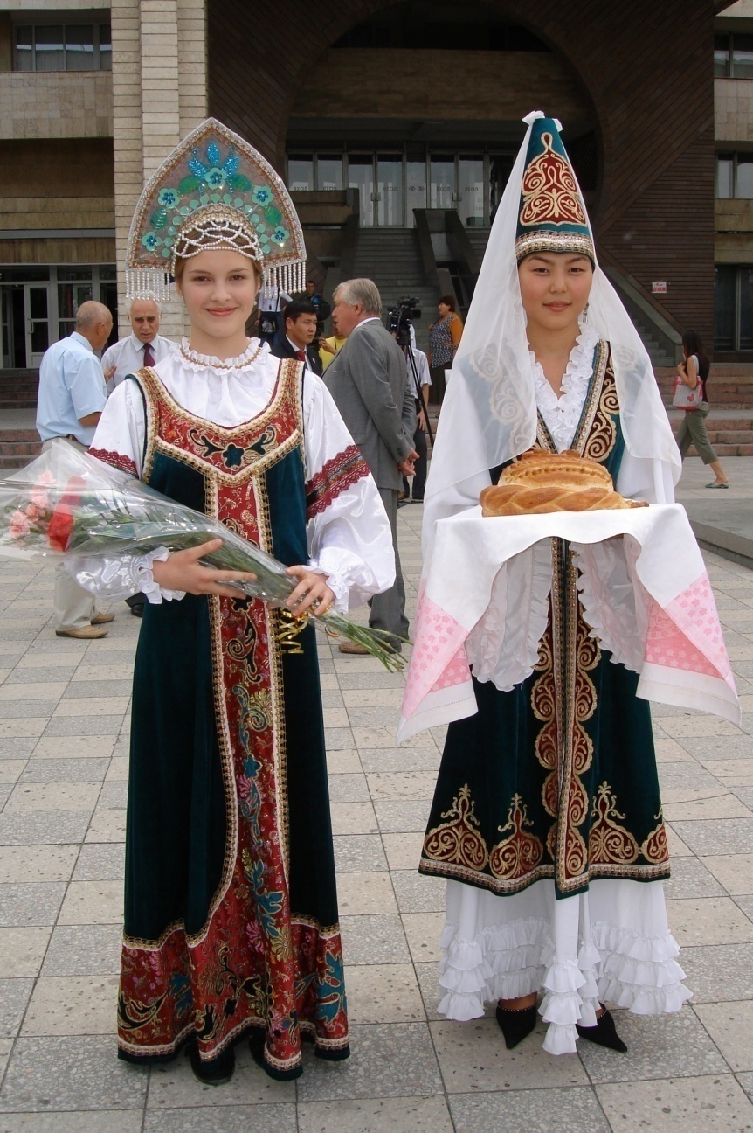
СП
Добро
пожаловать в КРСУ

